Slide 1
Velkommen til IN2000
Gruppe 5
Astrid, Iselin, Viljar

Slide 2

Agenda
Kickoff
Oblig 1
  Arkitektur i praksis
Litt om API
Teamarbeid
Lab

Slide 3

Kickoff
Obligatorisk
https://nettskjema.no/a/399195

Slide 4

Oblig 1
Tastatur
  imeActionDone
  keyboardOptions
Mappestruktur
  Refactoring
  Veldig viktig i Oblig 2 og prosjektoppgave
Ikke bestått?
  Ikke panikk!
MainActivity
  Skal ikke gjøre annet enn MainActivity
    (Kanskje initiere navController)
Ikke kræsje under noen omstendigheter
  Over-/Underflow
  Null
Notes:
Du skal ha fått ganske konsis tilbakemelding med hva som skal fikses, kanskje til og med hvordan.
Hvis ikke, spør oss!

Slide 5
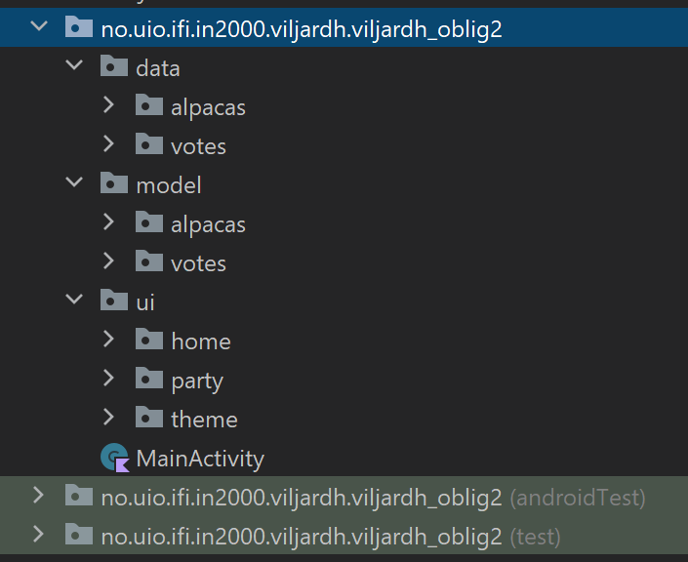
Arkitektur i praksis
> data
> DataSource
> Hente inn data
> Repository
> Bearbeide data
> model
> ApiRespons
> Bearbeidet ApiRespons
> ui
> ViewModel
> Tilstander
> Screen
> Alt av UI
> MainActivity
> Initialiserer navi/hovedskjerm
Notes:
Kotlin Data Class File From Json

Slide 6
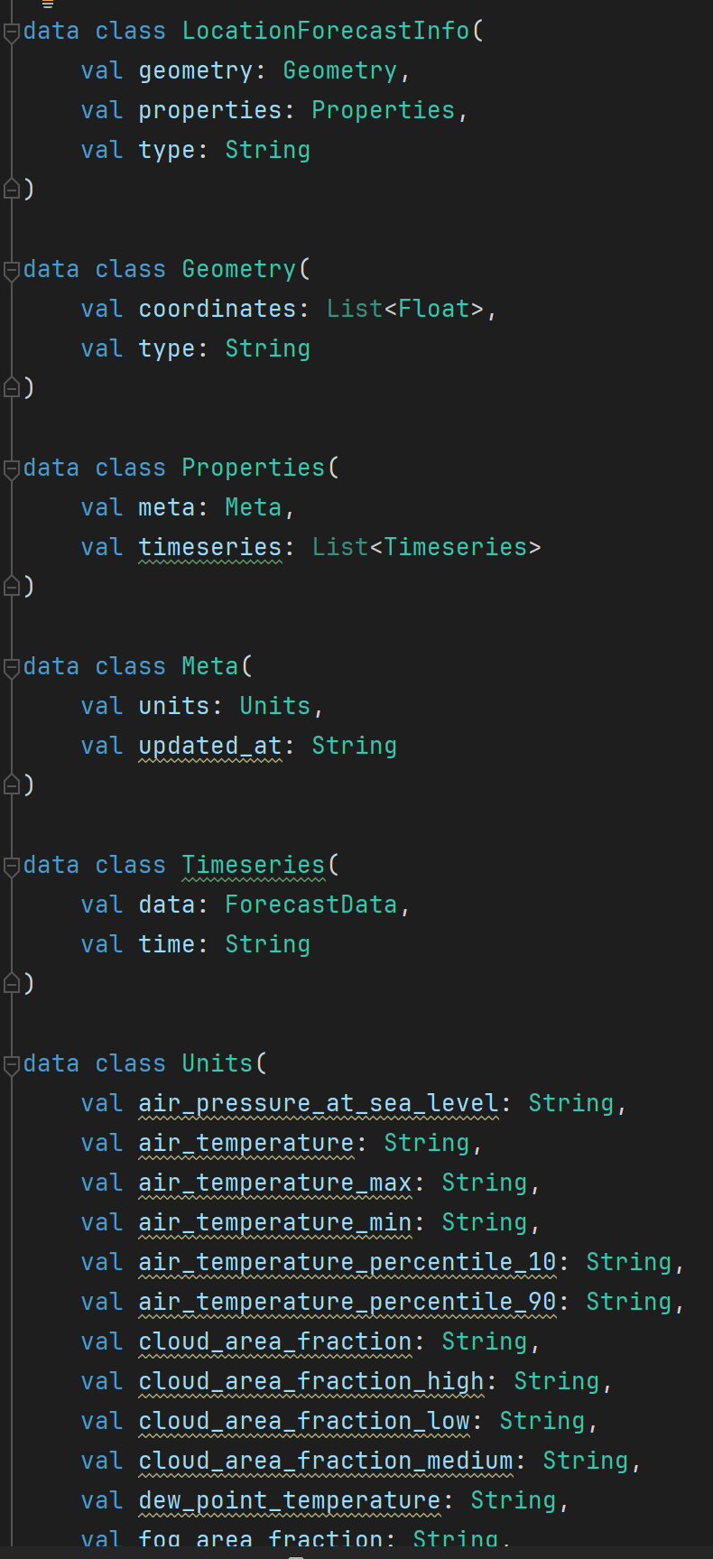
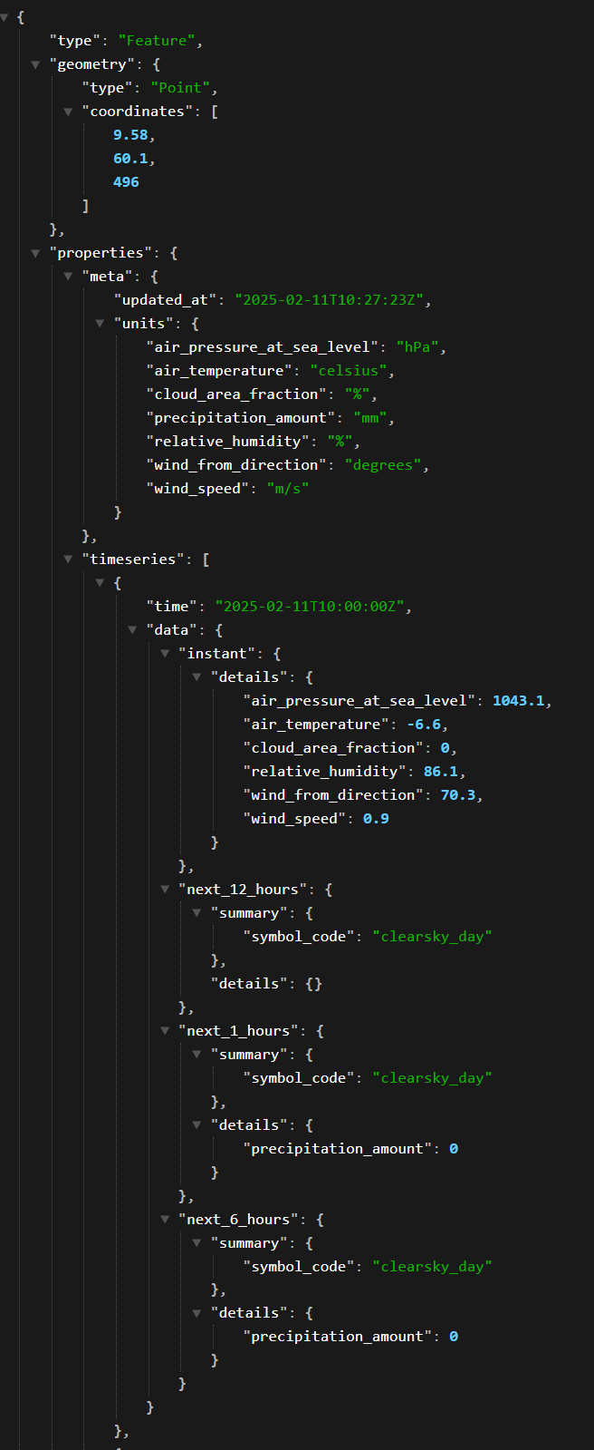
API
Ikke tenk for mye på hvem og hva
http-link med visse parametre
Lang streng som respons
  Må deserialiseres (ktor/gson)
Kotlin Data Class File From JSON
  Se over manuelt

Slide 7
Caseoppgaver teamarbeid

Slide 8
En på gruppa kommer ikke til møtet uten å gi begrunnelse!
Hva gjør dere?

Slide 9
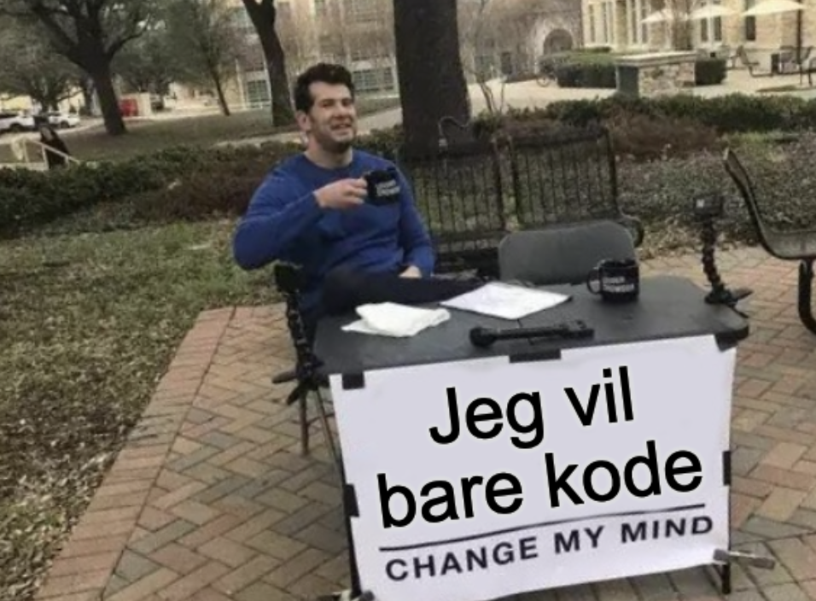
En på gruppa vil bare kode og ikke skrive rapport.
Hva gjør dere?

Slide 10
Medlemmer på teamet tar 2 ukers pause for å jobbe med hjemmeeksamen #IN2140
Hva gjør dere?

Slide 11
En i gruppa jobber *for* mye og mener at de andre jobber for lite.
Hva gjør dere?

Slide 12
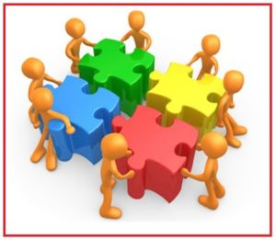
Teamarbeid
Våre erfaringer fra teamarbeid og tips
Velg smidig metodikk tidlig
følg metodikken i praksis
teambuilding
spør om hjelp!
Notes:
bestem dere for en smidig metodikk tidlig
følg prinsippene og ikke slurve -> ha daily standups, gå gjennom retroperspektiver, definere roller og ansvar(hvis scrum)
ta rollen din seriøst, ikke la det skli ut for mye
visualisere, tydelig felles prioriteter
ha faste møter, gjerne flere ganger i uken / Daily standups
bli kjent med de på teamet -> skap et godt og åpent arbeidsmiljø
skap et miljø hvor det ikke er skummelt å si ifra om at ting er vanskelig. Mye bedre at man får hjelp fra noen på gruppa tidlig til å løse et problem heller enn at man sitter og knoter med det alene i mange uker

Slide 13
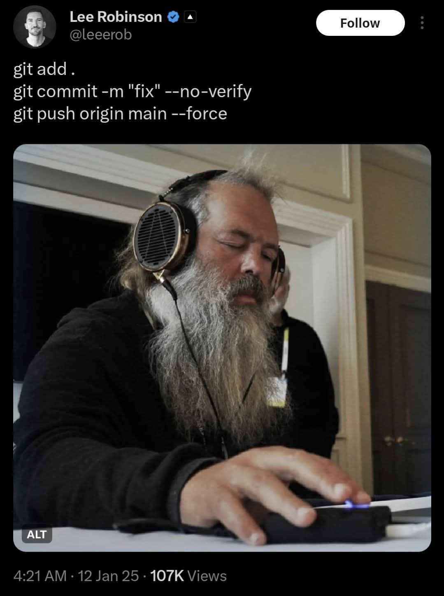
Neste gang
Livekode
  API,
  Hoisting
  MVVM
Merge conflicts
Ønsker?
  Send e-post!

Slide 14
Lab!
astridfb@ifi.uio.no
iselimb@ifi.uio.no
viljardh@ifi.uio.no

